Slide 1
Імунітет
Імунна система

Slide 2
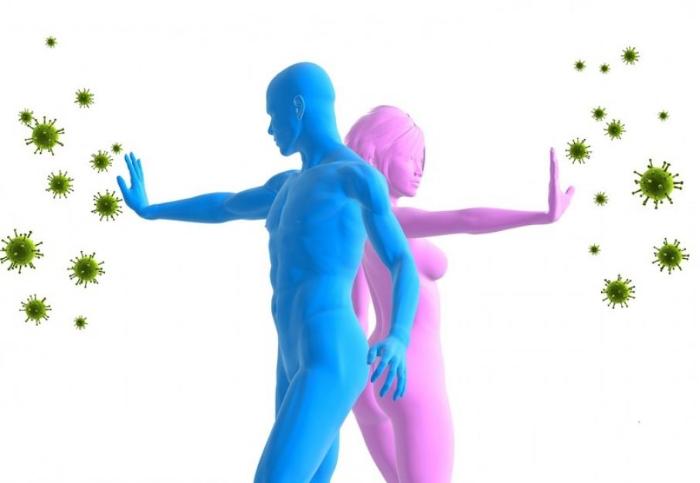
Що таке Імунітет?
Імунітет – це здатність організму протистояти, звільнятися від безлічі несприятливих факторів, що впливаючи на організм викликають всілякі недуги,та речовин, які несуть в собі чужорідну генетичну інформацію.

Slide 3
Відкриття
Основоположником вчення про імунітет є Е. Дженнер. Він у 1796 році винайшов спосіб, як запобігти натуральній віспі: для цього він зробив надріз елемента висипу коров'ячої віспи, вийняв її вміст і через надріз ввів хворому восьмирічному Джеймсу Фіппсу. У 1798 році, Дженнер опублікував свої дослідження із профілактики натуральної віспи, і ввів новий термін «вакцинація», що походить від лат. Vacca — корова. Мечников сформулював клітинну теорію імунітету і відкрив фагоцитоз.

Slide 4
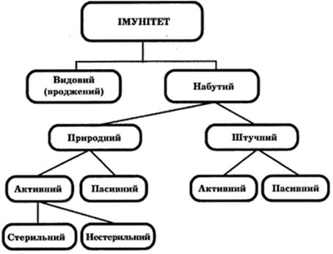
Імунна система
Імунна система – це лінія оборони, що захищає організм від усього чужорідного. Якщо імунна система організму функціонує нормально, то людина взагалі не хворіє ніякими захворюваннями.

Slide 5
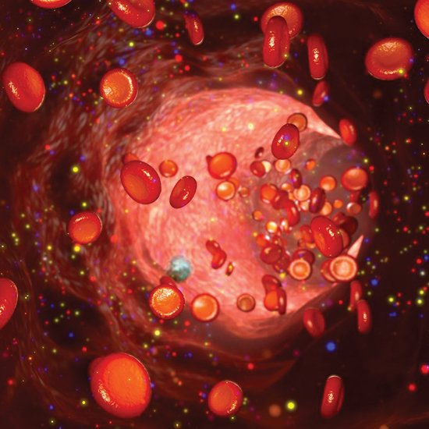
Т-лімфоцити
Т-лімфоци́ти або Т-кліти́ни — це лімфоцити, що відіграють центральну роль у здійсненні клітинної специфічної імунної відповіді.
Буква Т у назві цих клітин означає тимус — орган, у якому відбувається дозрівання Т-лімфоцитів. Було виявлено кілька різних типів Т-клітин (таких як Т-кілери та Т-хелпери), що виконують різні функції.

Slide 6
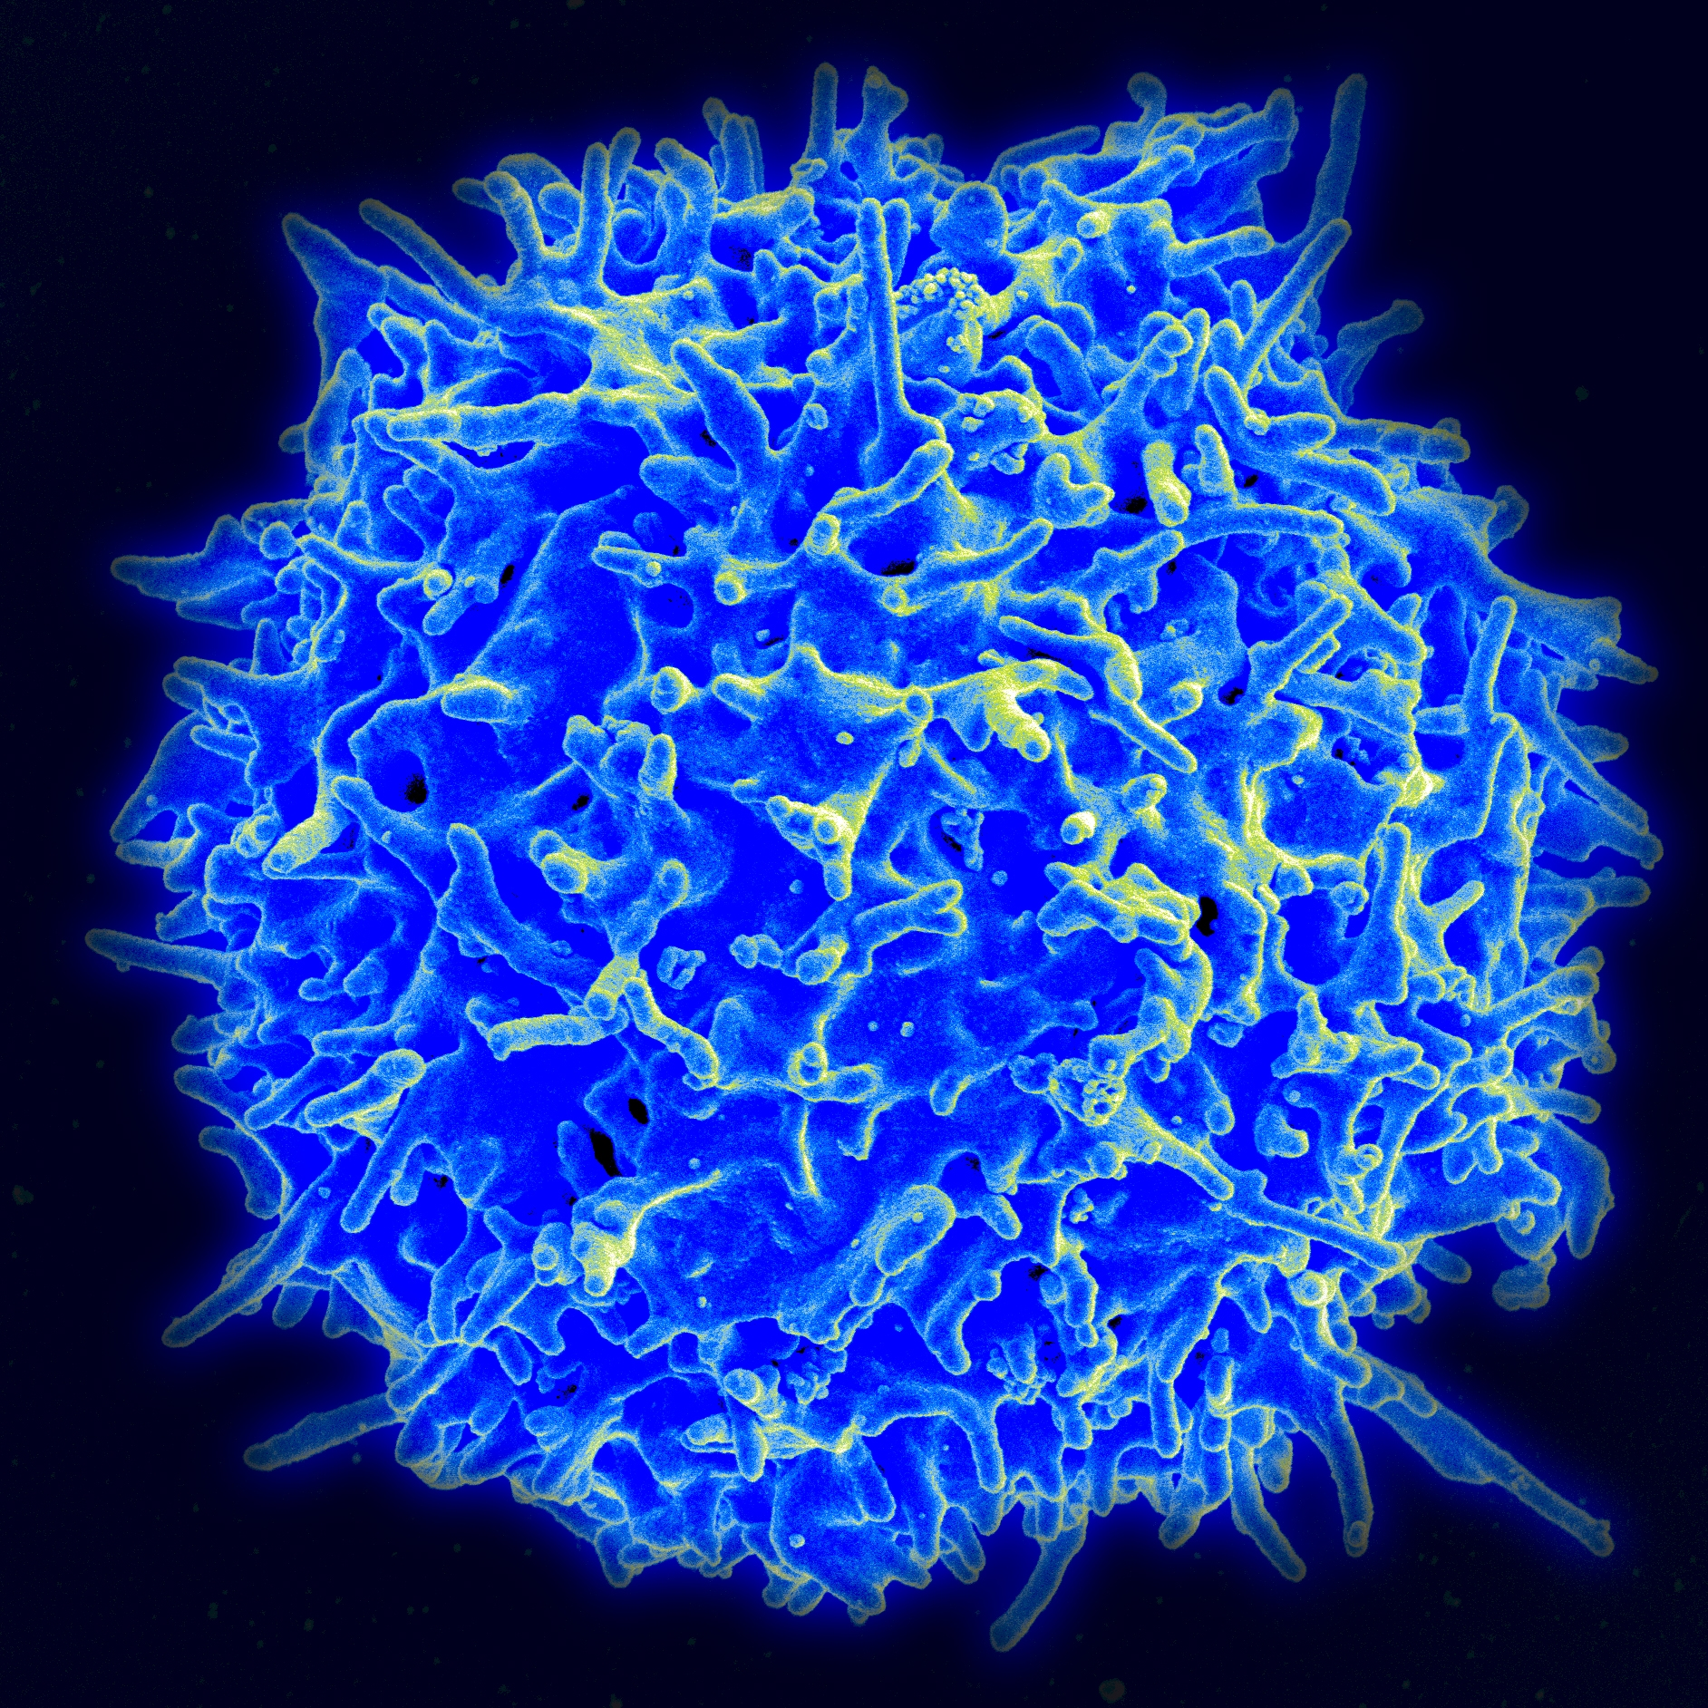
B-лімфоцити
B-кліти́ни або В-лімфоци́ти — це один із видів лімфоцитів, що здійснюють специфічну гуморальну імунну відповідь. Основною функцією цих клітин є синтез антитіл та презентування антигенів Т-клітинам. Латинська буква В у назві цих клітин походить від органа птахів — фабрицієвої сумки (лат. Bursa fabricii, в якій ці клітини дозрівають. В більшості ссавців дозрівання В-лімфоцитів відбувається у кістковому мозку, тому цю назву можна трактувати і як похідне від англійського словосполучення англ. bone marrow (кістковий мозок).

Slide 7
